Slide 1
ҮШ ҚАБАТТЫ СЕРВИС ПАСПОРТЫ
Инфрақұрылымдық сервистер: Nginx, application және database
Мақсаты
Негізгі тәсіл
Нәтиже
Порталдың тұрақты жұмысын қамтамасыз ету және қызмет қабаттарының тәуелділігін түсіндіру.
Конфигурацияны тексеру, порттарды бақылау және HTTP жауабымен нәтижені растау.
Портал HTTP 200 OK жауабын берді, backend қолжетімді және журналда сұраныс тіркелген.
Дайындаған: ____________________ Пәні: Инфрақұрылымдық сервистер
1

Slide 2
1. Үш қабатты архитектура
Әр қабаттың өз міндеті бар; істен шығу бір немесе бірнеше қызметке әсер етуі мүмкін.
WEB — Nginx
APPLICATION
DATABASE
Порт: 80
HTTP сұранысын қабылдайды
Reverse proxy арқылы бағыттайды
➜
Қызмет: portal-app
Порт: 127.0.0.1:8000
Бизнес логиканы орындайды
➜
Мысал: PostgreSQL
Порт: 5432
Деректерді сақтайды
Тәуелділік
Маңызды қағида
Web → Application → Database. Әр қабаттың қолжетімділігі бөлек тексеріледі.
Nginx active болуы порталдың толық жұмыс істеп тұрғанын өздігінен дәлелдемейді.
2

Slide 3
2. Конфигурация және порттар
Reverse proxy сұранысты ішкі application сервисіне бағыттайды.
Nginx конфигурациясының мысалы
Порттар кестесі
upstream portal_backend {
server 127.0.0.1:8000;
}
server {
listen 80;
server_name portal.local;
location / {
proxy_pass http://portal_backend;
proxy_set_header Host $host;
}
}
Web / Nginx — 80
Application — 8000
Database — 5432
upstream portal_backend {
server 127.0.0.1:8000;
}
server {
listen 80;
server_name portal.local;
location / {
proxy_pass http://portal_backend;
proxy_set_header Host $host;
}
}
Тексеру реті
1. Application сервисін іске қосу
2. 8000 портын тексеру
3. nginx -t арқылы конфигурацияны тексеру
4. Қауіпсіз reload жасау
3

Slide 4
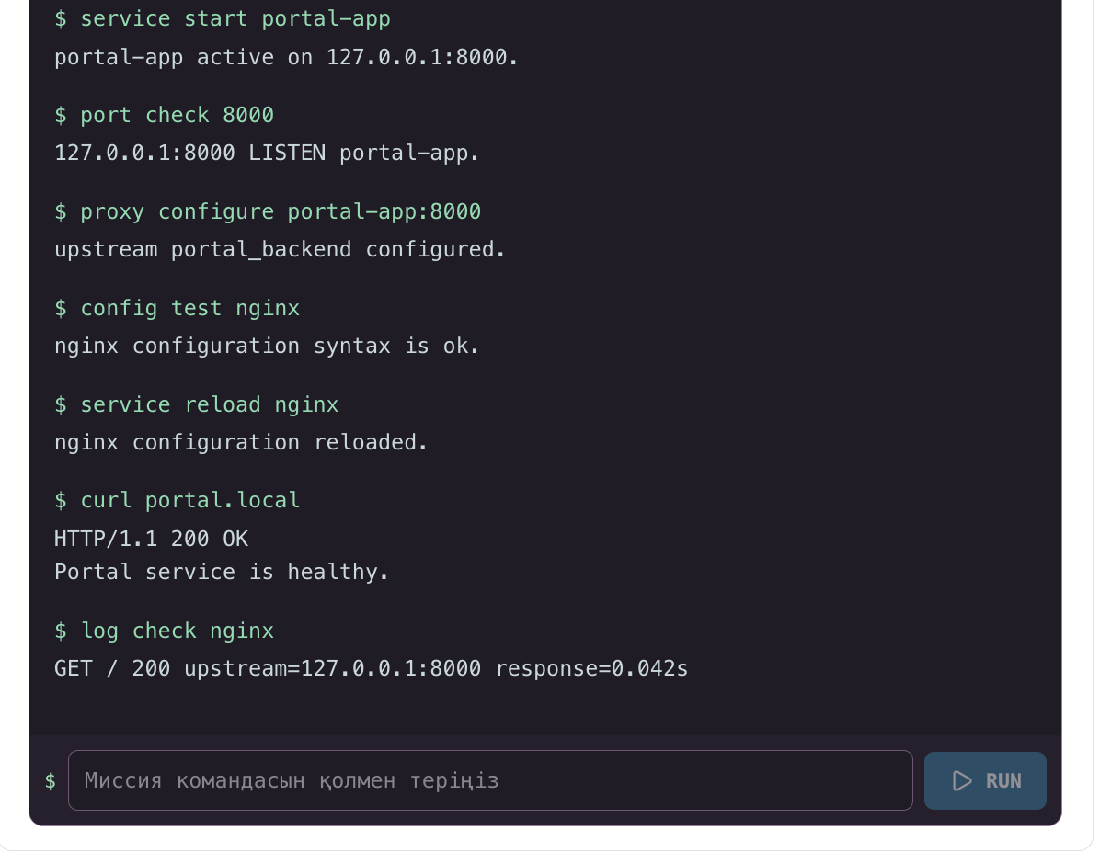
3. Зертханалық жұмыс нәтижесі
Пайдаланушы берген терминал скриншоты — қабылдау тестінің дәлелі.
Application
HTTP жауабы
Журнал
127.0.0.1:8000 LISTEN
200 OK
GET / 200, 0.042s
4

Slide 5
4. Қабылдау тесттері
Кемінде үш өлшем арқылы сервистің нақты жұмысын растау.
1. Application порты
Команда: port check 8000
Күтілетін нәтиже: 127.0.0.1:8000 LISTEN
2. Nginx конфигурациясы
Команда: config test nginx
Күтілетін нәтиже: syntax is ok
3. Функционалдық тест
Команда: curl portal.local
Күтілетін нәтиже: HTTP/1.1 200 OK
4. Журналды тексеру
Команда: log check nginx
Күтілетін нәтиже: GET / 200 және response уақыты
5

Slide 6
5. Тәуекел, rollback және қорытынды
Қате анықталса, өзгерісті қауіпсіз қайтару және қайта тексеру қажет.
Негізгі қауіп
Азайту тәсілі
Rollback
Application сервисі тоқтаса, Nginx 502 Bad Gateway қатесін қайтаруы мүмкін.
Health check және мониторинг қосу; конфигурацияның резервтік көшірмесін сақтау.
Соңғы дұрыс конфигурацияға оралу, сервисті тексеру және HTTP тестін қайталау.
Қорытынды
Зертханада portal-app 8000 портында іске қосылды. Nginx конфигурациясы тексеріліп, қайта жүктелді. portal.local адресі HTTP 200 OK қайтарды, ал журналда GET / 200 сұранысы 0.042 секундта орындалғаны көрсетілді. Бұл нәтижелер Web және Application қабаттарының байланысы жұмыс істейтінін дәлелдейді. Database қабатының нақты жұмысын растау үшін бөлек health check қажет.
6

